Slide 1
Муниципальное автономное дошкольное образовательное учреждение
детский сад «МАЯЧОК» комбинированного вида
Применение технологий адаптации окружающей среды и информационного пространства с детьми с расстройствами аутистического спектра
Оксана Ивановна Курьез,
учитель-дефектолог,
детский сад № 170 МАДОУ «МАЯЧОК»

Slide 2
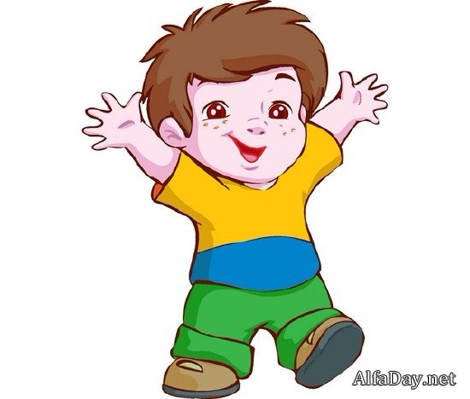
Четкая структуральная обстановка
Технологии адаптации окружающей среды и информационного пространства
Визуальная поддержка

Slide 3
Актуальность темы
Согласно
ФГОС ДО (п.3.2.7.), работа строится с учетом особенностей развития и специфическими образовательными потребностями каждой категории детей
По В.И. Лубовскому, обеспечение особой пространственной и временной организации образовательной среды - одна из образовательных потребностей

Slide 4
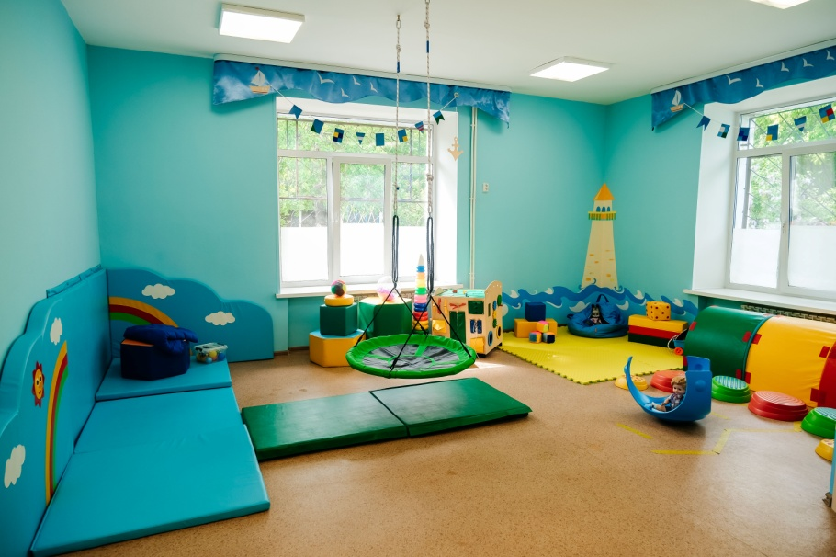
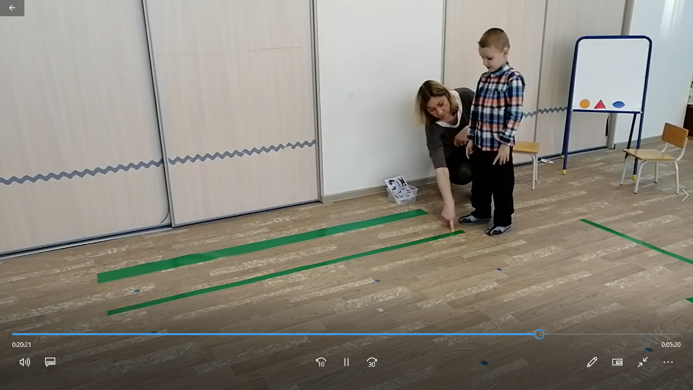
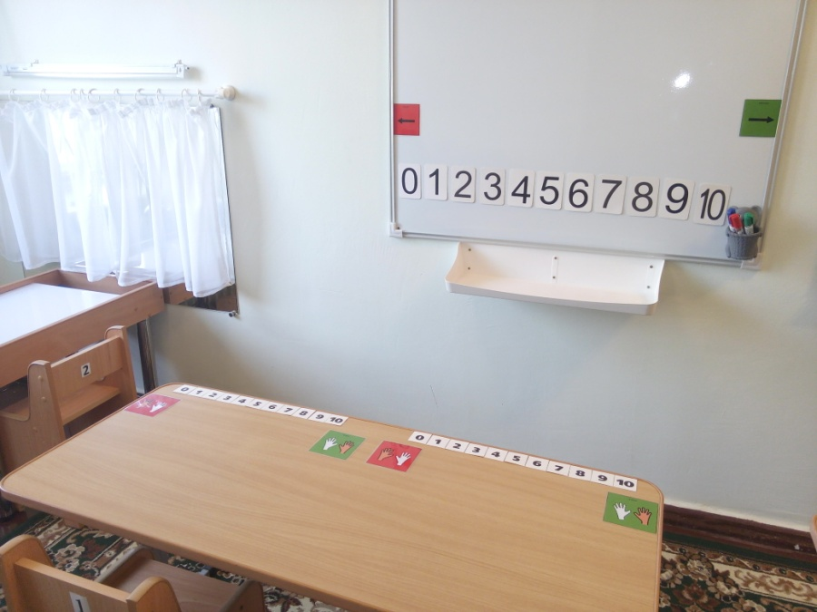
Работа по организации пространства и времени

Slide 5
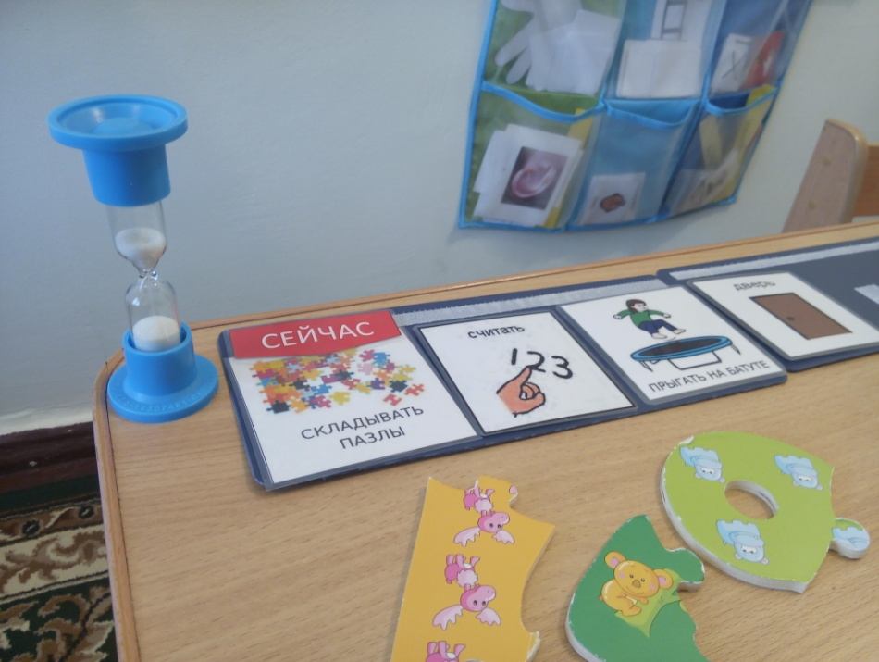
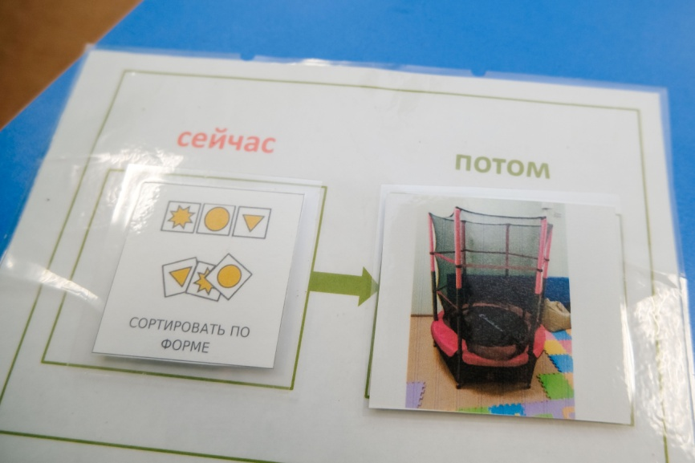
Кейс индивидуального расписания

Slide 6
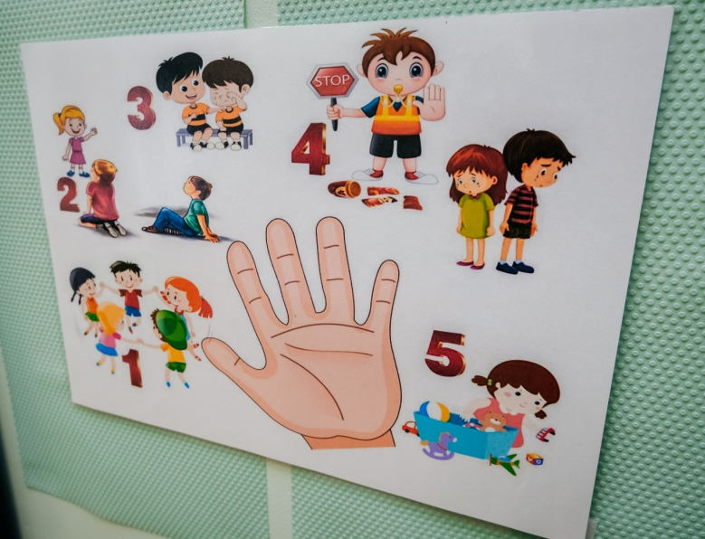
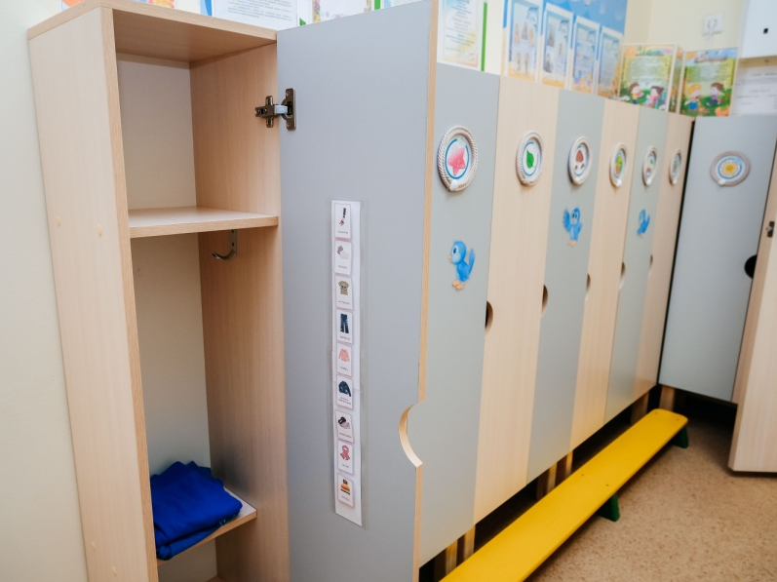
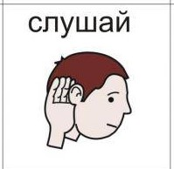
Визуальные правила поведения

Slide 7
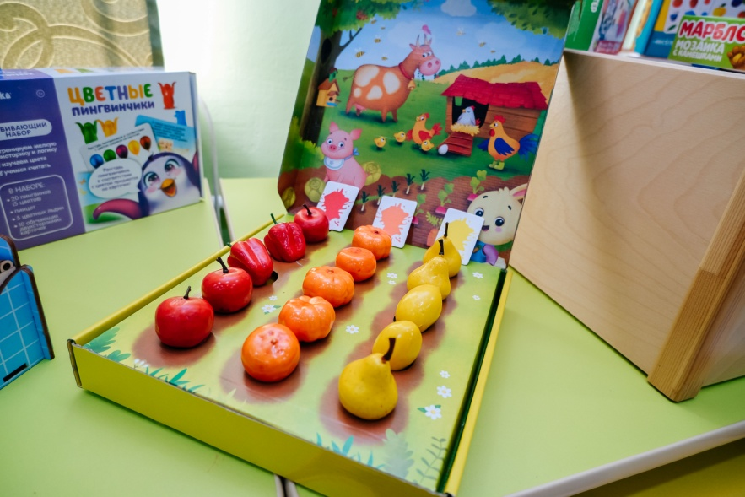
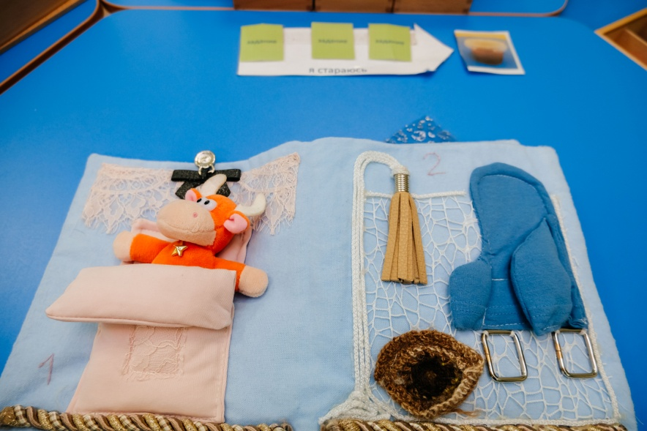
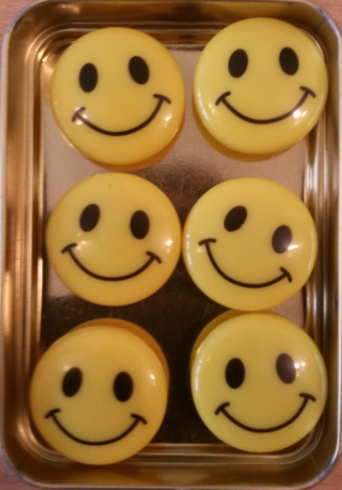
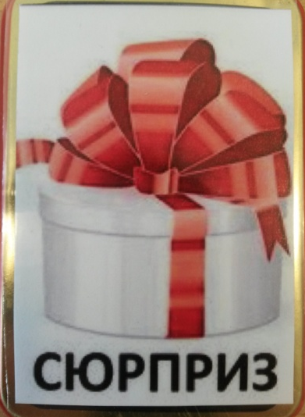
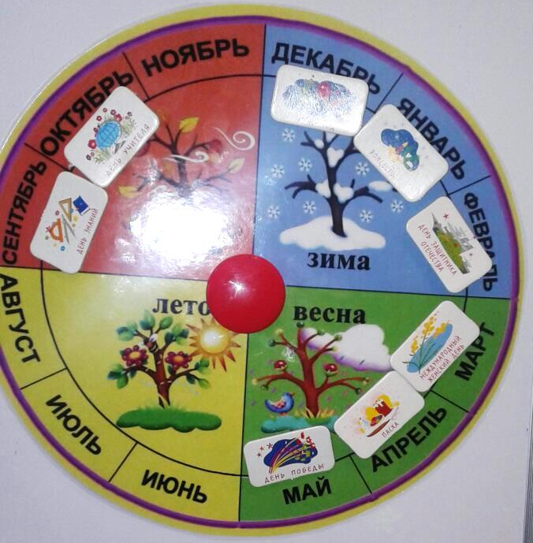
Наглядные дидактические материалы

Slide 8
Метод визуализации
Повышает способность к саморегуляции
Редуцирует психологическое напряжение и тревожность
Помогает подготовиться к дальнейшему обучению в школе
Структурирует мышление, приводит к пониманию последовательности жизненных событий

Slide 9
Этапы введения визуального расписания
Выработка навыка соотнесения картинки с предметом по алгоритму
Составление расписания с карточками

Slide 10
Выработка навыка соотнесения картинки с предметом по алгоритму
Стимулирование ориентировочной активности, привлекая внимание ребенка к предметам и явлениям
Совершенствование навыка фиксации взгляда на объекте, прослеживания за его перемещением в малом пространстве
Запоминание названий знакомых ребенку игрушек и окружающих предметов, находящихся в определенном месте
Запоминание названий игрушек и окружающих предметов вне зависимости от места их расположения
Соотнесение игрушек и предметов окружающей действительности с их изображением на картинках
Нахождение парных картинок

Slide 11
Составление расписания с карточками
обозначающими фотографии реальных дидактических материалов
подразумевающими работу с несколькими подобными материалами
изображающими действия с дидактическими материалами
изображающими действия людей

Slide 12
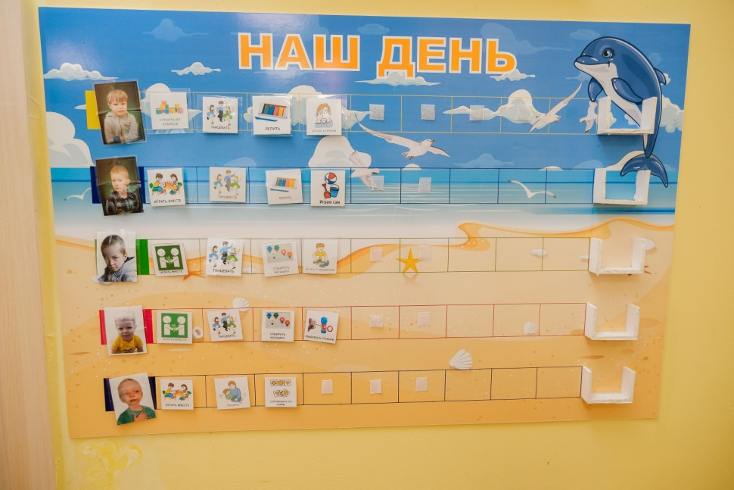
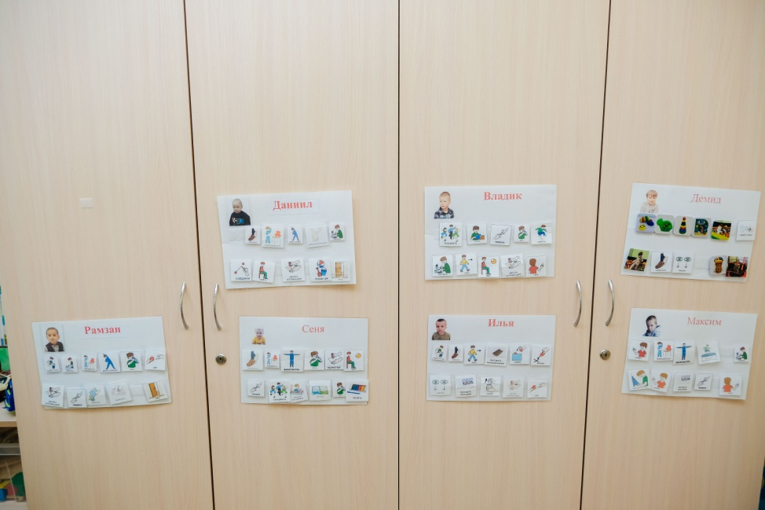
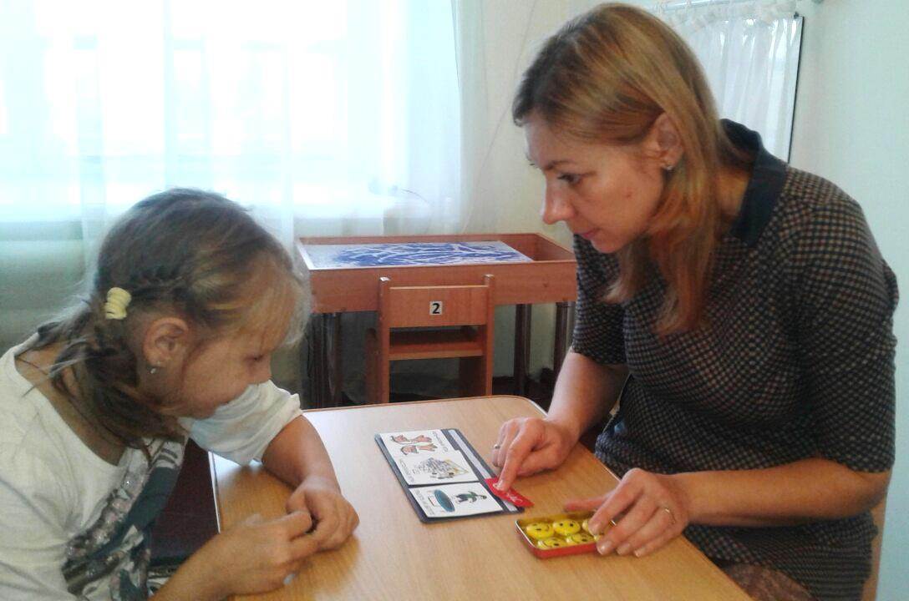
Введение визуального расписания

Slide 13
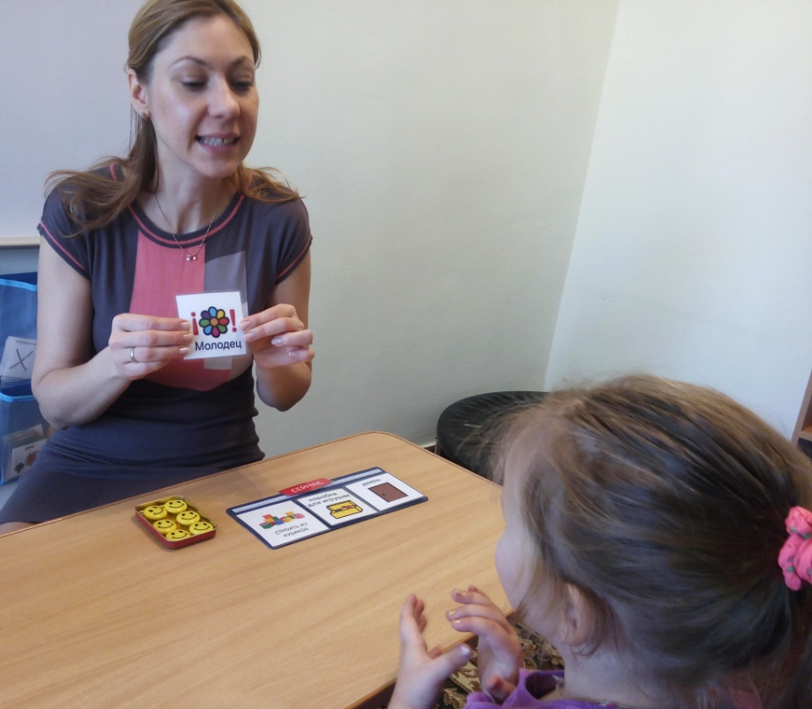
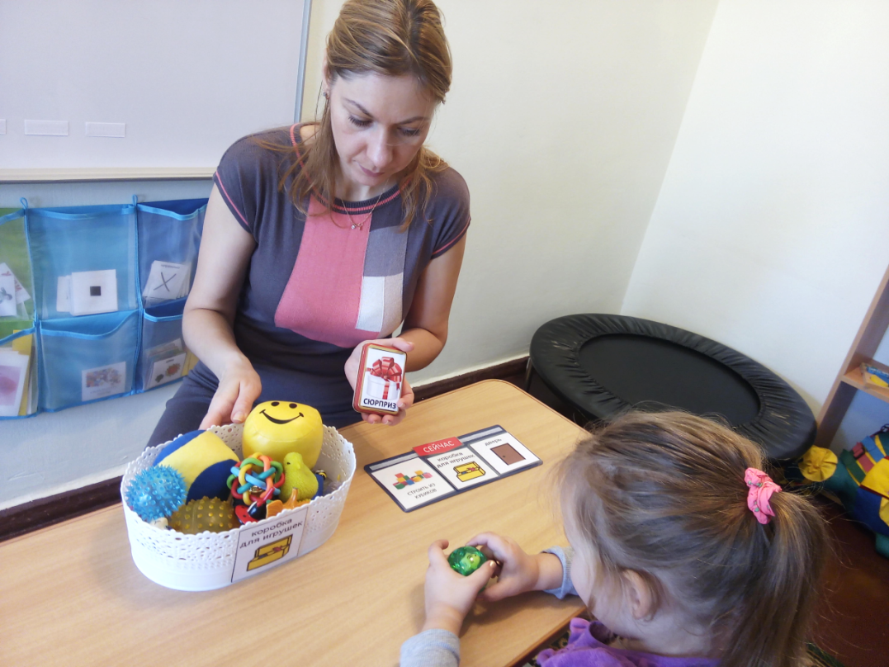
Значимое поощрение - интересный для ребенка вид деятельности

Slide 14
Введение визуальных правил поведения
правила просты и понятны для ребенка
обучение начинается на индивидуальных занятиях с усвоения одного правила, с постепенным вводом следующих
усвоение правил происходит с помощью системы поощрений
правила поведения являются общими для педагога, и для ребенка

Slide 15
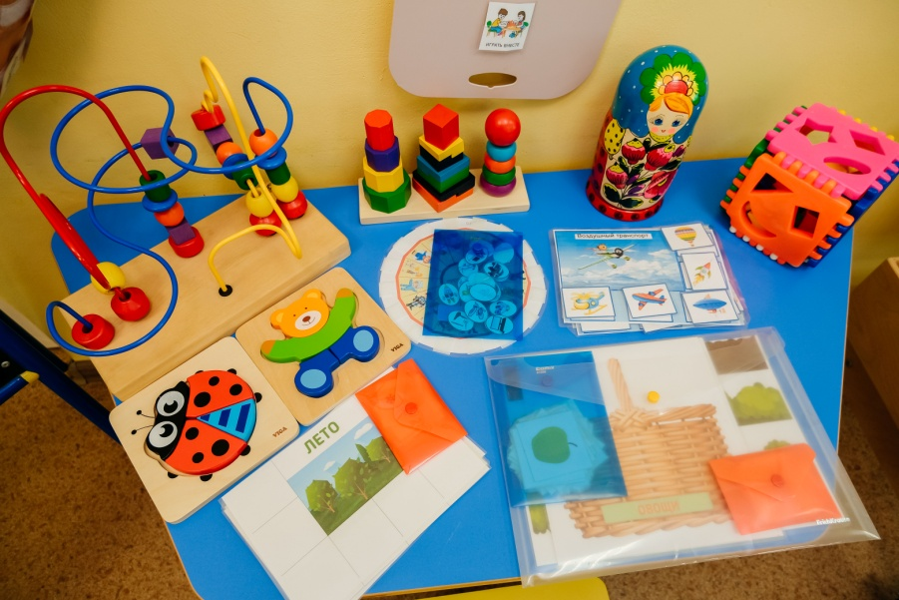
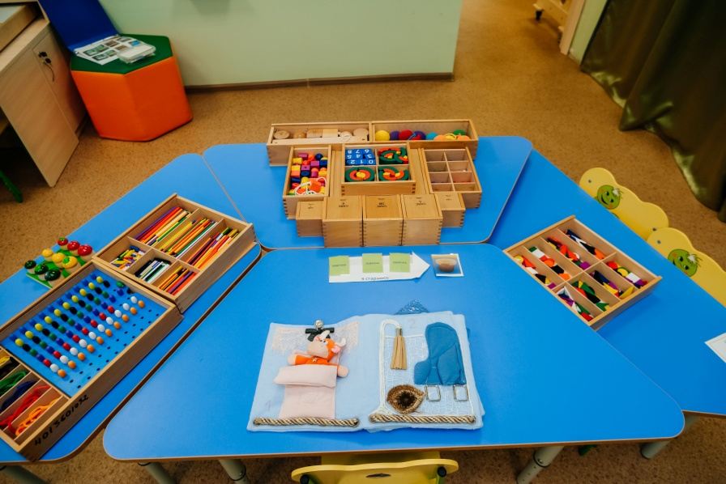
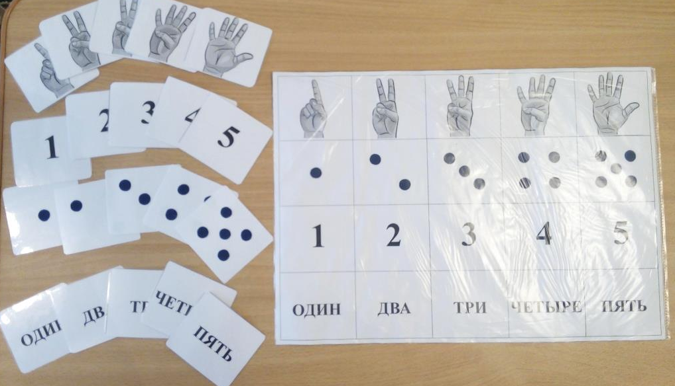
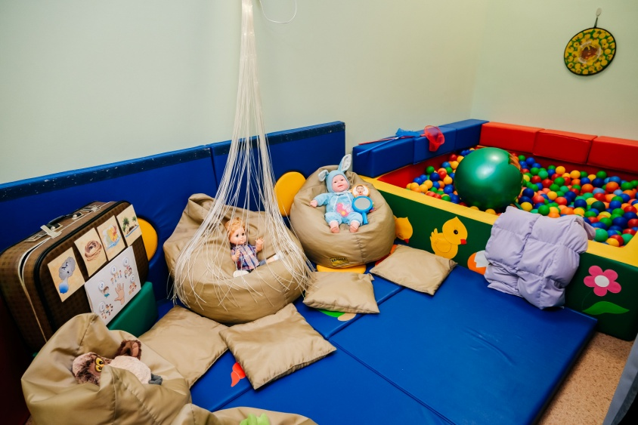
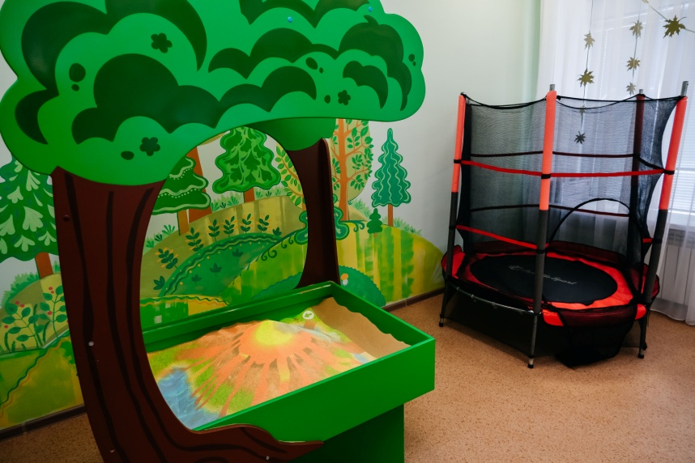
Образовательная среда

